Slide 1


操作系统课程设计
TONGJI
UNIVERSITY
——XV6-Labs-2020
2253744 林觉凯
2024.8.3

Slide 2

01
环境搭建
02
实验介绍
03
具体展示
本项目的github源码托管链接：
https://github.com/JackinOFlove/XV6-Operation-System.git

Slide 3
环境搭建
安装Ubuntu20.04的WSL
配置XV6系统
VSCode 远程连接
开启WSL支持、安装WSL先行版
安装qemu等、XV6、克隆源码到本地
在 VSCode 中安装插件 Remote-WSL

Slide 4

实验介绍
Environment Setup
Xv6 and Unix utilities
安装Ubuntu20.04的WSL、配置XV6系统、VSCode 远程连接
实现几个用户态程序及 unix 实用工具，熟悉 xv6 的开发环境以及系统调用的使用。
System Calls
Page Tables
添加 syscall 跟踪，以及添加新的系统调用 sysinfo，帮助加深对 xv6 内核的理解。
探索页表，为每个进程维护独立的内核页表；修改页表以简化从用户态拷贝数据到内核态的方法。
Traps
Lazy allocation
探索中断以及中断处理机制（trap、trampoline、函数调用、现场保存、页表/特权切换、调用栈、栈指针及返回指针）
实现内存页懒分配机制，在调用 sbrk() 的时候，不立即分配内存，而是只作记录。在访问到这一部分内存页并触发缺页异常的时候才进行实际的物理内存分配。

Slide 5
实验介绍
Copy-on-Write Fork for xv6
Multithreading
实现 fork 懒复制机制，在进程 fork 后，与父进程共享物理内存页。
实现一个用户态的线程库；尝试使用线程来为程序提速；实现一个同步屏障。
Locks
File system
重新设计并发代码以降低锁竞争，提高在多核系统上的性能。
为 xv6 的文件系统添加大文件以及符号链接支持。
Mmap
Networking
实现 unix 系统调用 mmap 的简单版：支持将文件映射到一片用户虚拟内存区域内，并且支持将对其的修改写回磁盘。
熟悉系统驱动与外围设备的交互、内存映射寄存器与 DMA 数据传输，实现与 E1000 网卡交互的核心方法：transmit 与 recv。

Slide 6
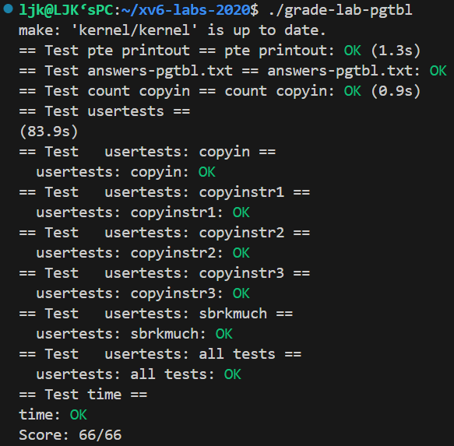
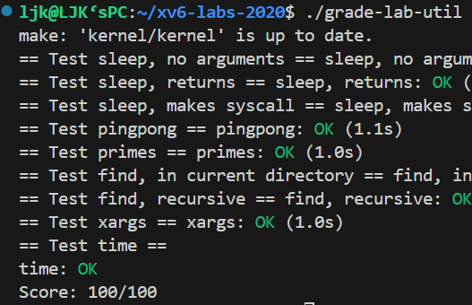
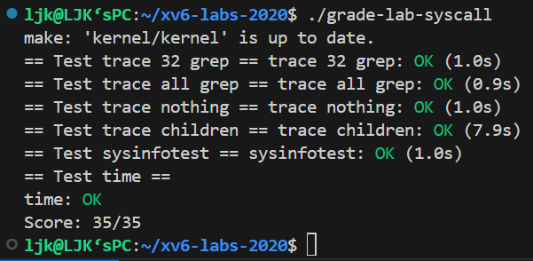
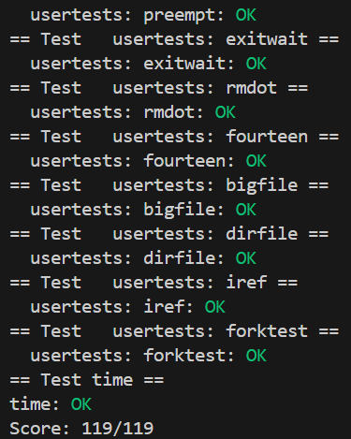
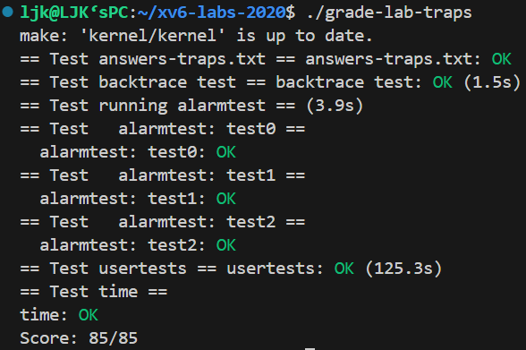
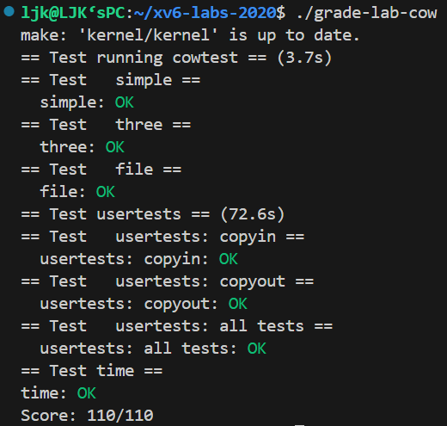
具体展示
执行通路组件
如ALU、PC、REG、Cache、Mem等
如ALU、PC、REG、Cache、Mem等
多核心处理器

Slide 7
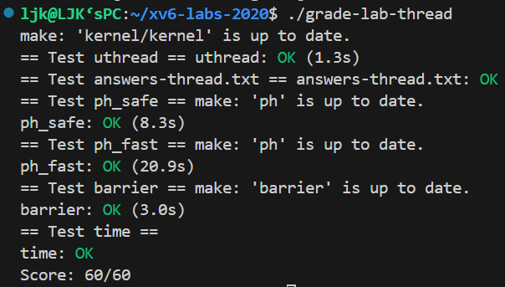
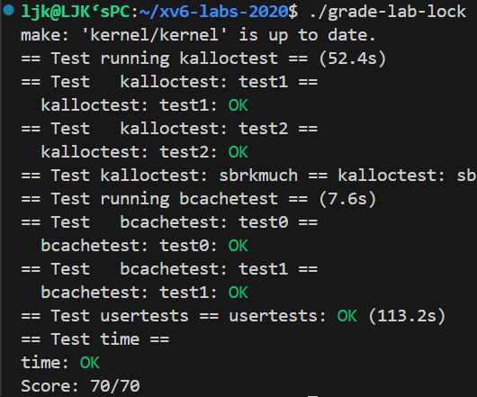
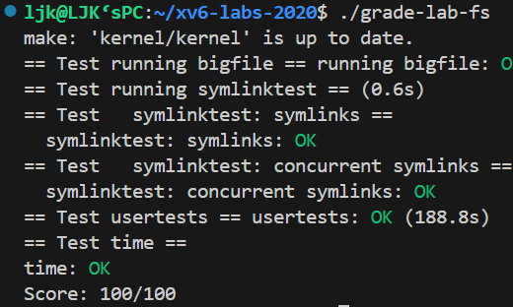
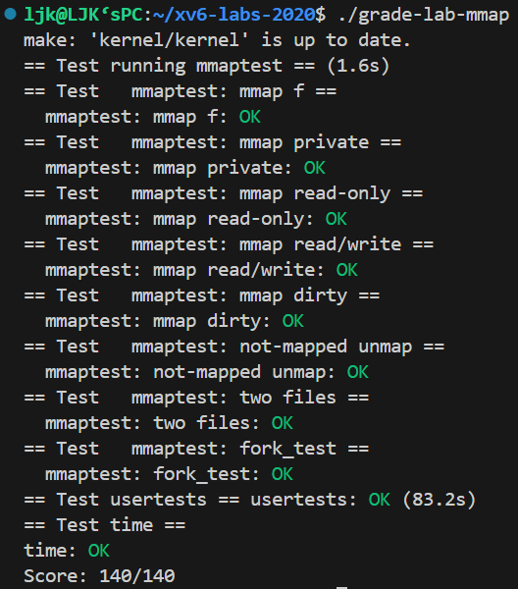
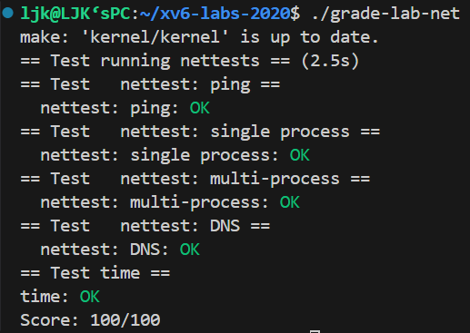
具体展示
执行通路组件
如ALU、PC、REG、Cache、Mem等
如ALU、PC、REG、Cache、Mem等
指令的处理方式
包括控制信号、时钟周期、流水线、任务调度等问题
多核心处理器

Slide 8

感谢聆听
TONGJI
UNIVERSITY
THANKS
2253744 林觉凯
2024.8.3

